Slide 1
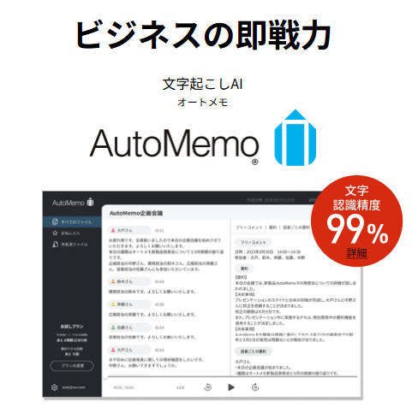
サッと議事録！文字起こしAI
AutoMemo（オートメモ）シリーズ
法人向けセキュリティの詳細資料DLはこちら
（セキュリティチェックステートメント）
オンラインセミナー情報
・参加費用：無料(事前申込制)
・それぞれのスケジュールは下記URLからご確認ください
・お申込方法：下記サイトの申込フォームから、必要事項を記入のうえお申し込みください。
https://www.sourcenext.com/r/business/seminar/ChoiceRESERVE
※現在お申込み可能なセミナー情報のみが掲載されています。
ソースネクスト株式会社
東京都千代田区三番町３−８
泉館三番町３階
東京証券取引所 プライム市場
（証券コード4344）
http://www.sourcenext.com/
Ver.20260203

Slide 2

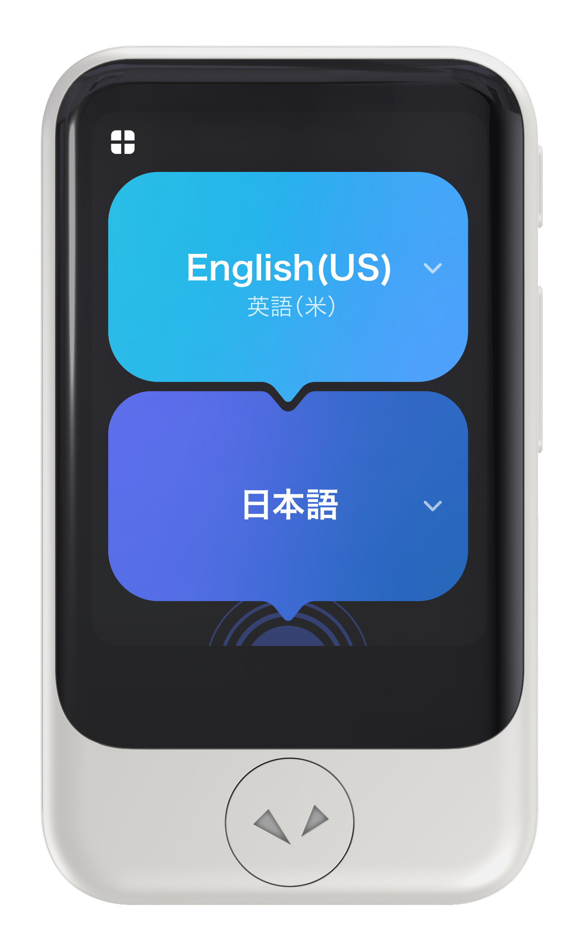
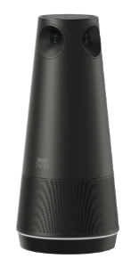
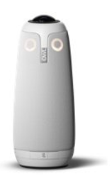
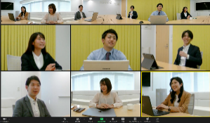
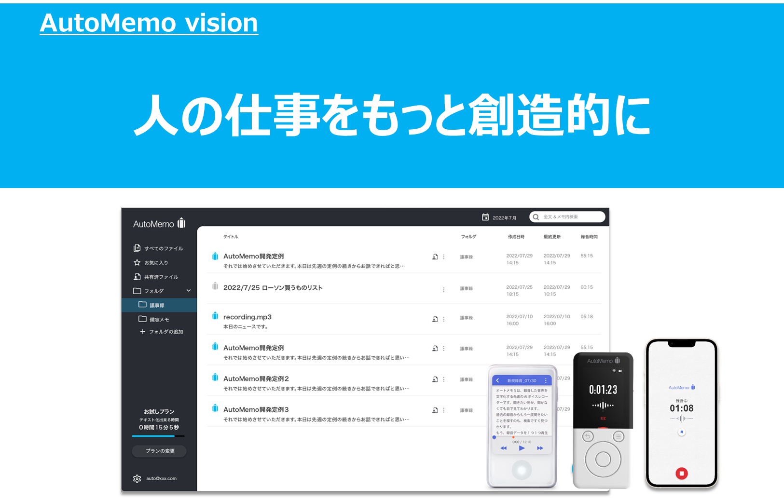
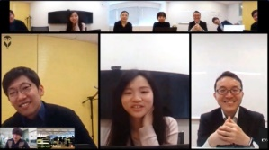

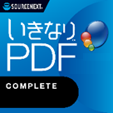





ソースネクストとは
社名 ：ソースネクスト株式会社
株式市場：東証プライム（証券番号：4344）
事業内容：IoTデバイス、パソコンソフト、
スマホアプリの企画・開発・販売
設立 ：1996年8月
売上高 ：11,455百万円（2025年3月期）
所在地 ：東京都千代田区三番町３−８
泉館三番町３階
音声翻訳機
「POCKETALK」
サッと議事録
「AutoMemo」
360°web会議カメラ
「KAIGIO CAM360」
「ミーティングオウル」
企業での採用実績
1万社以上
累計アカウント数
20万を突破
国内出荷台数3万台を突破
国内従業員数ベスト50社の半数以上で導入！
主要製品・サービス一覧
※クリックすると一覧カタログ資料をDLできます
ＰＣソフト
500タイトル
スマホアプリ
100タイトル
登録ユーザー
2,000万人以上
累計出荷
5,000万本以上
ソフトウェアの製品価格を1,980円に統一、セキュリティの更新料0円の「ZERO」ブランドなど、多くのパソコンソフトの常識を変えてきました。
当社は、情報セキュリティマネジメントシステム（ISMS）の国際規格である「ISO /IEC 27001」の認証取得しています。
※認証範囲：パソコン・スマートフォンソフトウェアおよびハードウェア製品の開発、及び自社ECサイトの運営、サポート業務

Slide 3





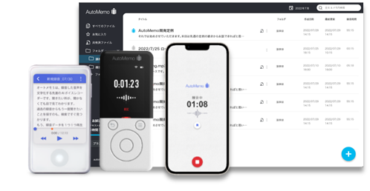
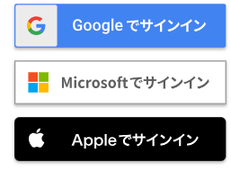
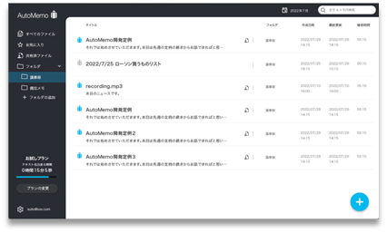

AutoMemo シリーズ
サービス概念図｜議事録作成を超時短
1
2
3
4
録音
クラウドで文字起こし
データの確認・修正
共有
多様な録音方法
専用端末、スマホアプリ
Webブラウザ録音
既存ファイルアップロード
(音声/動画)
全自動AI処理
クラウドへ自動保存
高速文字起こし
※録音時間の約3分の1の
時間で文字起こし
Web/アプリで編集
テキスト編集・修正
話者分離の調整
AI要約結果の確認
かんたんシェア
閲覧用URLの発行
メールで自動送信
外部クラウド連携(OneDrive/Google Drive等)
面倒なデータ管理は不要
音声もテキストもすべてクラウドに自動保存。アカウント（Google / Apple / Microsoft）でログインするだけで、どのデバイスからでもアクセス可能です。

Slide 4






AutoMemo導入のメリット
議事録作成の自動化とデータ活用で業務を変革
従来の「文字起こし」の負担をゼロにするだけでなく、会議データを「資産」として活用可能にします。
議事録の作成を時短
正しい情報を伝達
高い検索性
時間がかかる文字起こし作業をAIに完全おまかせ。録音時間の約1/3の時間でテキスト化が完了し、業務効率を劇的に改善します。
「言った言わない」問題や担当者間の引き継ぎミスを解決。正確な記録が残ることで、組織内のコミュニケーションロスを防ぎます。
音声データをテキスト化して保管するため、キーワード検索が可能に。「あの時の発言」を膨大な過去データから一瞬で見つけ出せます。
生成AIでの活用
ストレージ費用を削減
会議や商談の記録を資産化。過去の知見を社内FAQシステムや意思決定、
資料作成の素材としてAIで二次利用し、組織の知恵として活用できます。
容量の大きい録画（動画）データではなく、
音声＋文字起こしデータで保存することで、
ストレージコストを大幅に抑えつつ、検索性の高い社内資産として共有可能です。

Slide 5


AutoMemo 新戦略発表
Microsoft 365連携で “AIナレッジプラットフォーム”へ進化
生成AI時代に対応した2つの新戦略。
会議データを企業の「資産」として活用する新たな価値を提供します。
生成AI活用を加速させる2つの新戦略
STRATEGY 01
STRATEGY 02
生成AIとの連携強化
クラウド自動連携機能
AI最適化データ形式:
自動タイトル付与や構造化データ出力で検索・分析精度向上
専用Copilotアプリ:
オートメモ内のデータを直接AIで検索・分析可能に
自動アップロード:
Teams/Zoomの録画ファイルを自動検知し文字起こし実行
出力先指定機能:
SharePointやGoogle Driveへテキスト・音声を自動保存

Slide 6







新戦略の詳細機能と提供スケジュール
STRATEGY 01
STRATEGY 02
生成AIとの連携強化
クラウド自動連携
AI最適化データ出力
音声データ自動アップロード
生成AIが理解しやすいJSON/Markdown形式などで出力し、
分析精度を向上。
指定フォルダ（Teams/Zoom録画先等）を監視し、自動でアップロード・文字起こしを実行。
自動AIタイトル付与
会議の内容をAIが解析し、最適なタイトルを自動で命名。
連携フォルダ指定機能
出力先としてSharePointやGoogle Driveの特定フォルダを指定可能。
Copilotアプリ提供
Microsoft Copilotからオートメモ内のデータを
直接検索・分析可能に。
2025年11月下旬
2025年12月
今冬
出力内容のAI最適化
自動AIタイトル付与
Copilotアプリ提供
自動連携・詳細設定
生成AI向けデータ形式への最適化
会議内容に基づくタイトル自動生成
Microsoft 365連携
エージェント機能
自動アップロード
出力フォルダ指定
JSON/Markdown出力

Slide 7









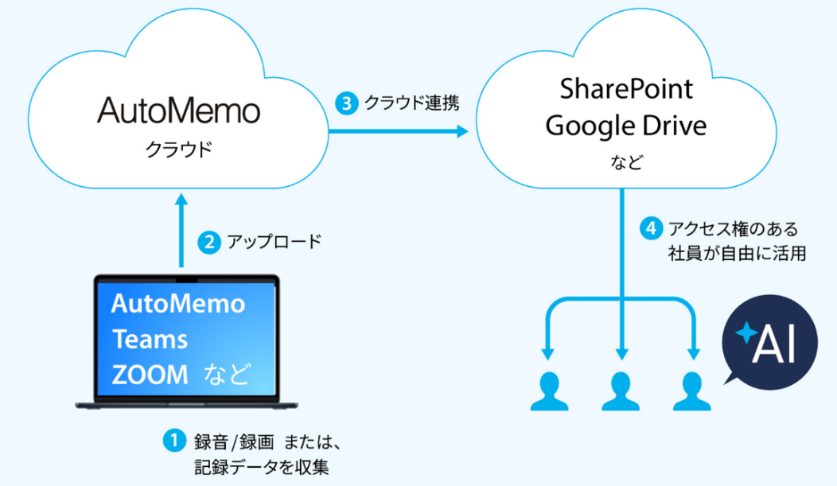

生成AIで会議データを資産化
Microsoft Copilot や Google Gemini 等と連携し、過去の議事録から新たな価値を創出
自動連携の仕組み
生成AI 活用例
会議データをSharePointなどに蓄積し、アクセス権を持つメンバーが生成AIツールを通じて
検索・分析することで、組織全体のナレッジとして活用できます。
1
文字起こし・要約
会議終了後、AIが自動でテキスト化
重要事項の自動抽出
業務課題の発見・分析
膨大な議事録から、重要な発言や決定事項、未決タスクをAIが自動でリストアップ。確認漏れ防止。
複数の会議データから共通する課題や懸念点を分析し、組織的なボトルネックを早期発見。
クラウド自動保存
2
音声・テキストを連携先へ転送
Drive
Dropbox
OneDrive
営業資料への知見反映
社内FAQの自動生成
社内保管場所へ集約
商談記録から顧客の反応や要望（VOC）を抽出し、提案資料や製品開発にダイレクトに反映。
過去の問い合わせ対応や議論の内容をベースに、社内FAQシステムを構築し対応効率化。
3
Power Automate等で自動振り分け
SharePoint / サーバー
生成AIで「資産化」
4
蓄積データから知見を抽出・活用
Copilot
Gemini
※AutoMemoからSharePointへの直接連携は、今後実装予定です。

Slide 8















実績・導入事例
導入事例の詳細はこちら
累計アカウント数
法人導入実績
21万突破
2,500社以上
※2025年11月時点
企業・自治体含む
金融・一般企業
自治体・官公庁
株式会社常陽銀行
地方銀行
湯別町
北海道・自治体
議事録作成の時間が大幅に短縮され、早急な共有が可能に。
端末サイズも手ごろで操作もシンプル、誰でも手軽に使えます。
庁内グループウェアで予約・共有管理。音声品質が悪くても高精度に文字起こしでき、
作業時間短縮と品質向上を同時実現。
議事録作成時間を半減
庁内シェアでコスト最適化
JR九州
鉄道・インフラ
無意味なつなぎ言葉が自動削除され、すっきりとした議事録を作成可能。
重要な情報の抜け漏れも防げます。
フィラー除去で品質向上

Slide 9




AutoMemoが選ばれる理由
REASON 01
REASON 02
どんなシーンにも対応
文字起こし精度 99%(※注)
充実のラインナップ専用端末・スマホアプリ・ブラウザ版を使い分け
OpenAI「Whisper」採用小さな音や騒音環境でも高精度にテキスト化
対面・オンライン・ハイブリッドあらゆる会議形態で最適な録音が可能
話者分離機能「誰が」話したかを自動で判別し整理
少人数から大規模会議までボイスレコーダーやPCマイク併用で柔軟に対応
フィラー自動除去「えー」「あー」などの不要語を自動で削除
※環境音が約40dbの会議室、5名会話の検証値（ソースネクスト調べ 2025年6月）
REASON 03
REASON 04
安心安全なセキュリティ
データは自動連携、共有もラク
データ学習への不利用お客様のデータはAIの学習には一切使用されません。
クラウド自動保存録音データは即座にクラウドへ。紛失リスクなし
国際規格認証取得ISO/IEC 27001（ISMS）認証を取得済み
多様な連携先OneDrive, Google Drive, Dropbox, kintone
堅牢な暗号化通信経路およびデータベース保存時の暗号化を徹底
URL共有機能アカウントを持たない人へも閲覧用URLで簡単共有

Slide 10



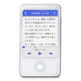
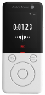

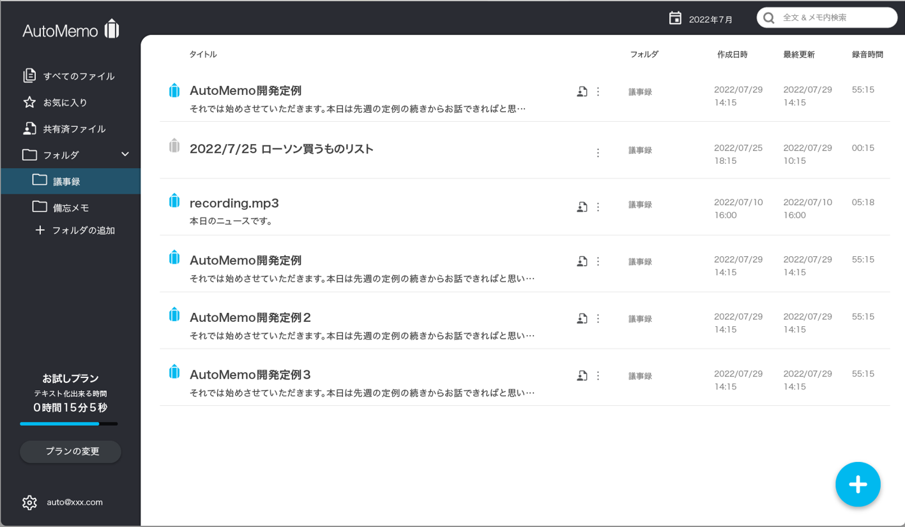




機能紹介
どんなシーンにも対応
対面会議
オンライン会議
広い会議室
少人数～大人数の商談・会議
Zoom, Teams, Meetなど
ハイブリッド / 大人数
専用端末
Webツール
併用活用
AutoMemo S / R
ブラウザ版、アプリ
ブラウザ版 AutoMemo
お持ちのPCマイク ＋ ブラウザ版
推奨モデル
主な利用シーン
解決する課題
AutoMemo S
PCから参加するWeb会議全般
対面参加者とリモート参加者が混在
小型で持ち運び便利。
最大8時間録音。
PC内部音声(相手の声)も
高性能スピーカーフォン等で
マイク音声(自分の声)もクリアに
全員の声を確実に拾う
AutoMemo R
PCマイクから直接録音が可能
会議室の音声とPC音声を同時録音
高性能マイク搭載。
大人数の会議でも高精度に録音。
オンライン上の発言を直接キャプチャ
広い会議室でも全員の声を捉える
ワンタッチ操作で簡単録音
専用機器不要、ブラウザだけで完結
既存のPCマイク設備を有効活用
会議室での発言を正確に捉える
会議終了後、すぐに文字起こし開始
ハイブリッド会議に最適な構成
録音データは自動でクラウド保存
スマホアプリで管理・確認可能
全プラン共通：録音データはクラウドで一元管理され、スマホアプリ・PCブラウザの両方で編集・確認が可能です。
AutoMemo Series

Slide 11




機能紹介
ここまで進化した、文字起こし精度
OpenAI「Whisper」採用
文字起こし精度 比較検証結果
※正解率（%）が高いほど高精度
高精度認識エンジン
OpenAI社の音声認識モデル「Whisper」を一部採用。小さな声や騒音環境でも、文脈を理解して正確にテキスト化します。
検証シーン
AutoMemo
A社
B社
C社
D社
経営会議 (10人)
87.0%
62.8%
59.6%
68.4%
67.9%
話者分離機能
講演会 (女性1人)
95.1%
94.9%
92.6%
95.7%
95.3%
「誰が話したか」をAIが自動判別。声の特徴から話者ごとのブロックに分割し、議事録作成の手間を大幅に削減します。
ノイズあり (男性1人)
95.2%
80.4%
78.7%
94.3%
94.9%
アナウンス (女性1人)
97.0%
94.9%
96.6%
96.2%
96.2%
フィラー除去・整音
対談 (男女2人)
98.0%
96.1%
91.0%
95.5%
96.1%
「えー」「あー」などの言い淀みを自動削除。さらに「、」や「。」を自然な位置に挿入し、読みやすい文章に整えます。
会議 (男3女1/ノイズ)
100.0%
99.1%
96.5%
98.2%
98.2%
72言語に対応
専門用語多め
93.2%
94.0%
92.0%
92.3%
93.5%
日本語、英語、中国語をはじめ72言語に対応。アプリ設定で言語を切り替えるだけで、多様な会議をサポートします。
ご注意：
テキスト化の精度は、話し方、マイクとの距離、周囲の騒音などの環境により変動します。
※上記数値は、環境音が約40dbの会議室等の条件下でオートメモにて録音し検証した結果ですソースネクスト調べ／2025年6月）。
日本語
English
中文
Español
Français
...etc

Slide 12



機能紹介
フィラー除去・話者分離機能
フィラー除去・出力比較（抜粋例）
※2025/1/22時点での比較検証結果
強力なフィラー除去
「えーっと」「あのー」等の不要な言葉だけでなく、挨拶の重複など聞き取りにくい部分もまとめて整理し、読みやすい議事録を生成します。
検証シーン
AutoMemo (除去あり)
他社製品例 (原文まま)
オートメモRなど、今リリースに向けて開発を進めているものに関して、状況の共有、製品別にさせていただきます。
えー、えっと、オートメモRなど、あの、ちょっと、そうですね、今リリースに向けて開発を進めているものに関して、えっと、状況の共有...
経営会議 発言の言い淀み
自動話者分離
事前登録なしで、音声の周波数や特徴点から話者を自動的に識別・分離。人数制限はなく、多人数会議でも「誰の発言か」が明確になります。
では本日は終了したいと思いますお疲れさまでした。
はい、では、えーっと、本日は終了したいと思います。はい、お疲れさまでした。ありがとうございます。失礼します。ありがとうございました（複数人）
会議終了時 挨拶の重複
失礼します、ありがとうございました。
柔軟な編集機能
文字起こし後のテキスト編集はもちろん、話者名の変更や追加も可能。一括変更機能により、議事録の修正時間を大幅に短縮できます。
話者分離と編集の特長
仕組み
人数制限なし
編集機能
音声の周波数特性から自動分離。事前登録不要で、会議後すぐに話者ごとのブロックに分かれたテキストを確認できます。
話者分離可能な人数に上限はありません。大人数の会議やセミナーでも、発言者を明確に区別可能です。
「話者1」→「田中部長」のように一括置換が可能。誤って分離された場合も手動で結合・分割などの修正が行えます。
Note： フィラー除去機能は、会議の文脈を保持しながら不要語のみを削除するため、
重要な発言内容が失われることはありません。

Slide 13



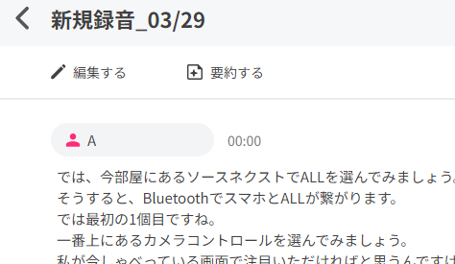
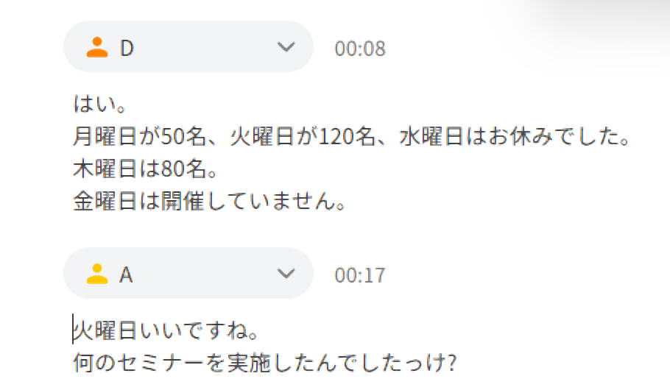
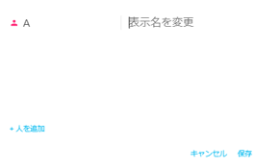
機能紹介
編集機能・話者分離機能
編集機能
話者分離機能
文字起こし結果の編集
AIによる自動識別
自動生成されたテキストは、Webブラウザやアプリ上で自由に編集・修正が可能です。誤変換の手直しも簡単に行えます。
事前情報なしで、音声データ内の周波数や特徴点をAIが分析し、
話者を自動的に分離します。
話者名の変更・追加
人数上限なし
「話者1」「話者2」と表示された名前を、「田中」「佐藤」などの実名に一括変更できます。また、新しい話者を追加することも可能です。
分離可能な人数に上限はありません。
大人数の会議やセミナーでも、誰の発言かを明確に区別して記録します。
Point： 話者分離機能は、事前の声紋登録などが一切不要です。録音データをアップロードするだけで、すぐに利用開始できます。

Slide 14
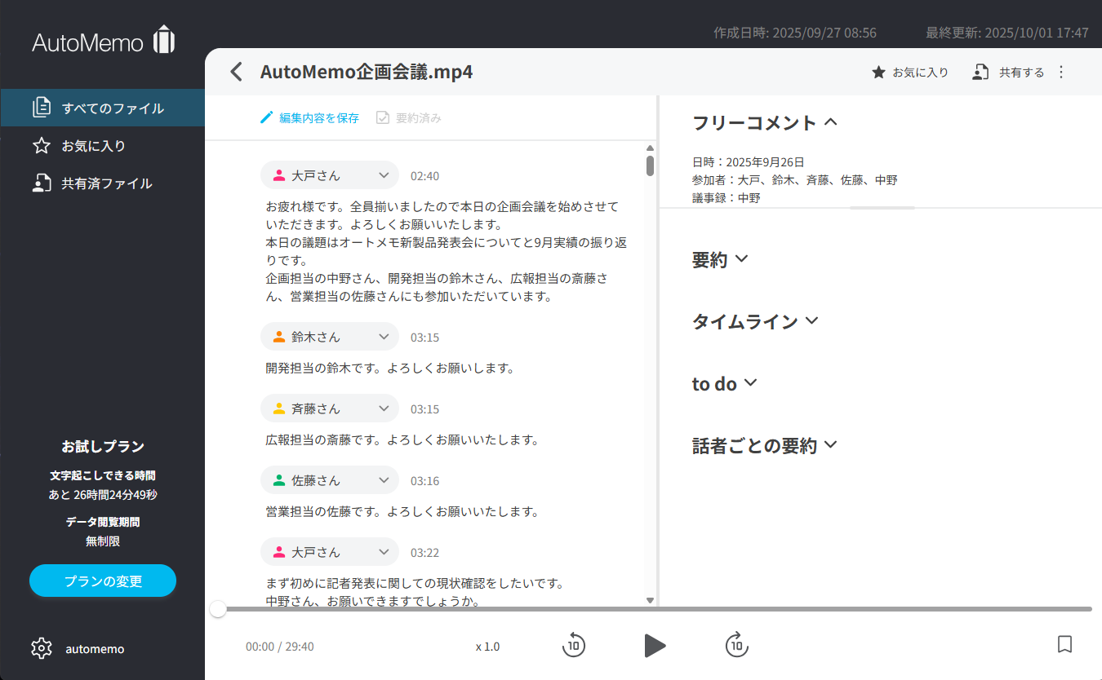
機能紹介
機能紹介：要約機能
AutoMemoで文字起こしした結果をAIが要約します。
※本音声データ、本テキストデータその他利用者による本サービスの利用によって得られたデータを閲覧、その他利用するものではありません。
※再要訳は1回のみ可能です
フリーコメント
自由にコメントを書き込めます。
要約
会議の議題と結論を簡潔に
まとめた要約を表示します。
タイムライン
時系列に沿って約10分ごとにチャプター分けし、AIが各チャプターにタイトルを自動付与します。
チャプター内で特に重要な点を自動で抽出し、タイムコードと要約内容をリスト化します。
todo
AIが自動でToDoリストを作成します。会議後にとるべき行動を一目で把握し、参加者にすぐに共有できます。
話者ごとの要約
AIが自動で話者を判別し、各話者の発言内容を要約します。

Slide 15
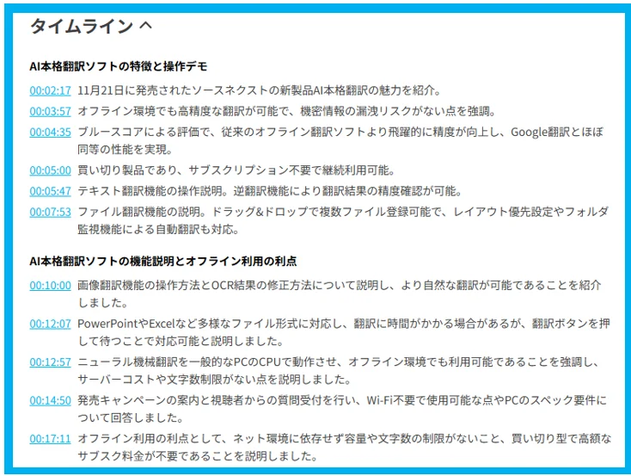
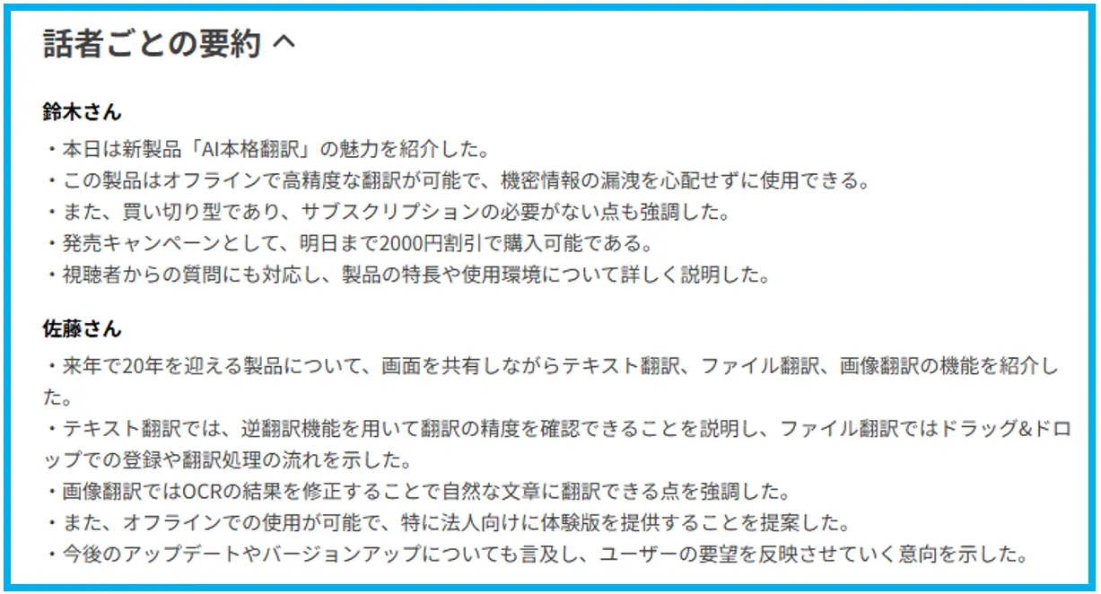
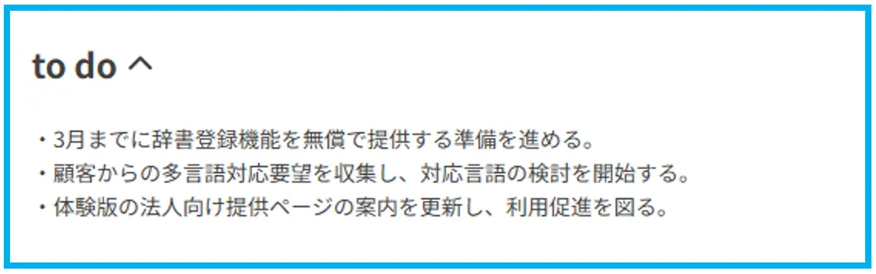
機能紹介
要約機能の画面例詳細
■チャプター分けとタイトル付与／時系列に沿った要約生成 New！
■話者ごとの要約生成
AIが自動で話者を判別し、各話者の発言内容を要約します。
「誰が何を言ったか」が明確になり、議論の理解に役立ちます。
■ToDoリスト生成
■チャプター分けとタイトル付与
録音内容を時系列に沿って約10分ごとにチャプター分けし、AIが各チャプターにタイトルを自動付与します。
■時系列に沿った要約生成
チャプター内で特に重要な点を自動で抽出し、タイムコードと要約内容をリスト化します。タイムコードをクリックすると、該当部分のテキストや音声をすぐに確認できます。
文字起こし結果をもとに、AIが自動でToDoリストを作成します。
会議後にとるべき行動を一目で把握し、参加者にすぐに共有できます。

Slide 16











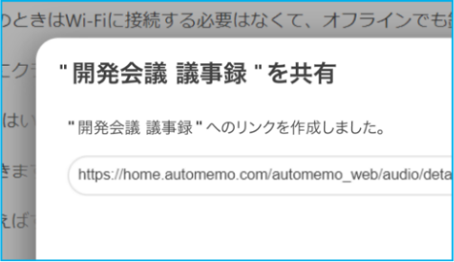
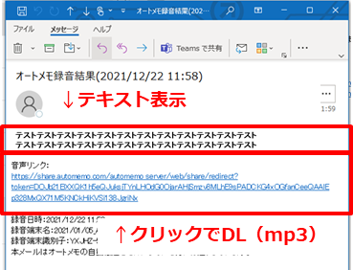
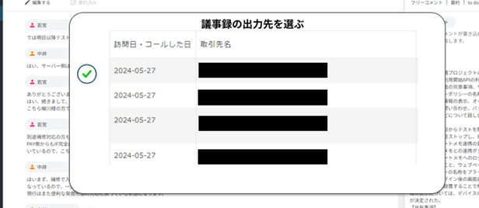
機能紹介：共有機能・データ保存
自動保存・一元管理
自動連携・転送
面倒なデータ管理も不要。すべてのデバイスで同期。
録音した音声データやテキストデータは、同じアカウントでログインするだけで、Webブラウザ、スマホアプリ、専用端末（AutoMemo S/R）のどこからでもクラウド内のデータを確認できます。
③ メールで共有
事前に登録したメールアドレスへ、
録音終了後に自動で録音ファイルとテキストデータを送信します。
※共有形式：文字はテキスト本文、音声はリンク。テキストは話者分離前
かんたん共有
④ クラウドサービスへ転送
① 閲覧用URLの発行
連携設定を行うことで、
指定のクラウドストレージにデータを自動でアップロードします。
音声再生とテキスト確認ができる専用URLを発行。オートメモユーザー以外にも共有可能で、編集権限は付与されないため安心です。
Google Drive
OneDrive
② データのダウンロード
Dropbox
kintone
音声データおよびテキストデータ（要約結果含む）をファイルとしてダウンロードし、社内サーバー等で管理できます。

Slide 17
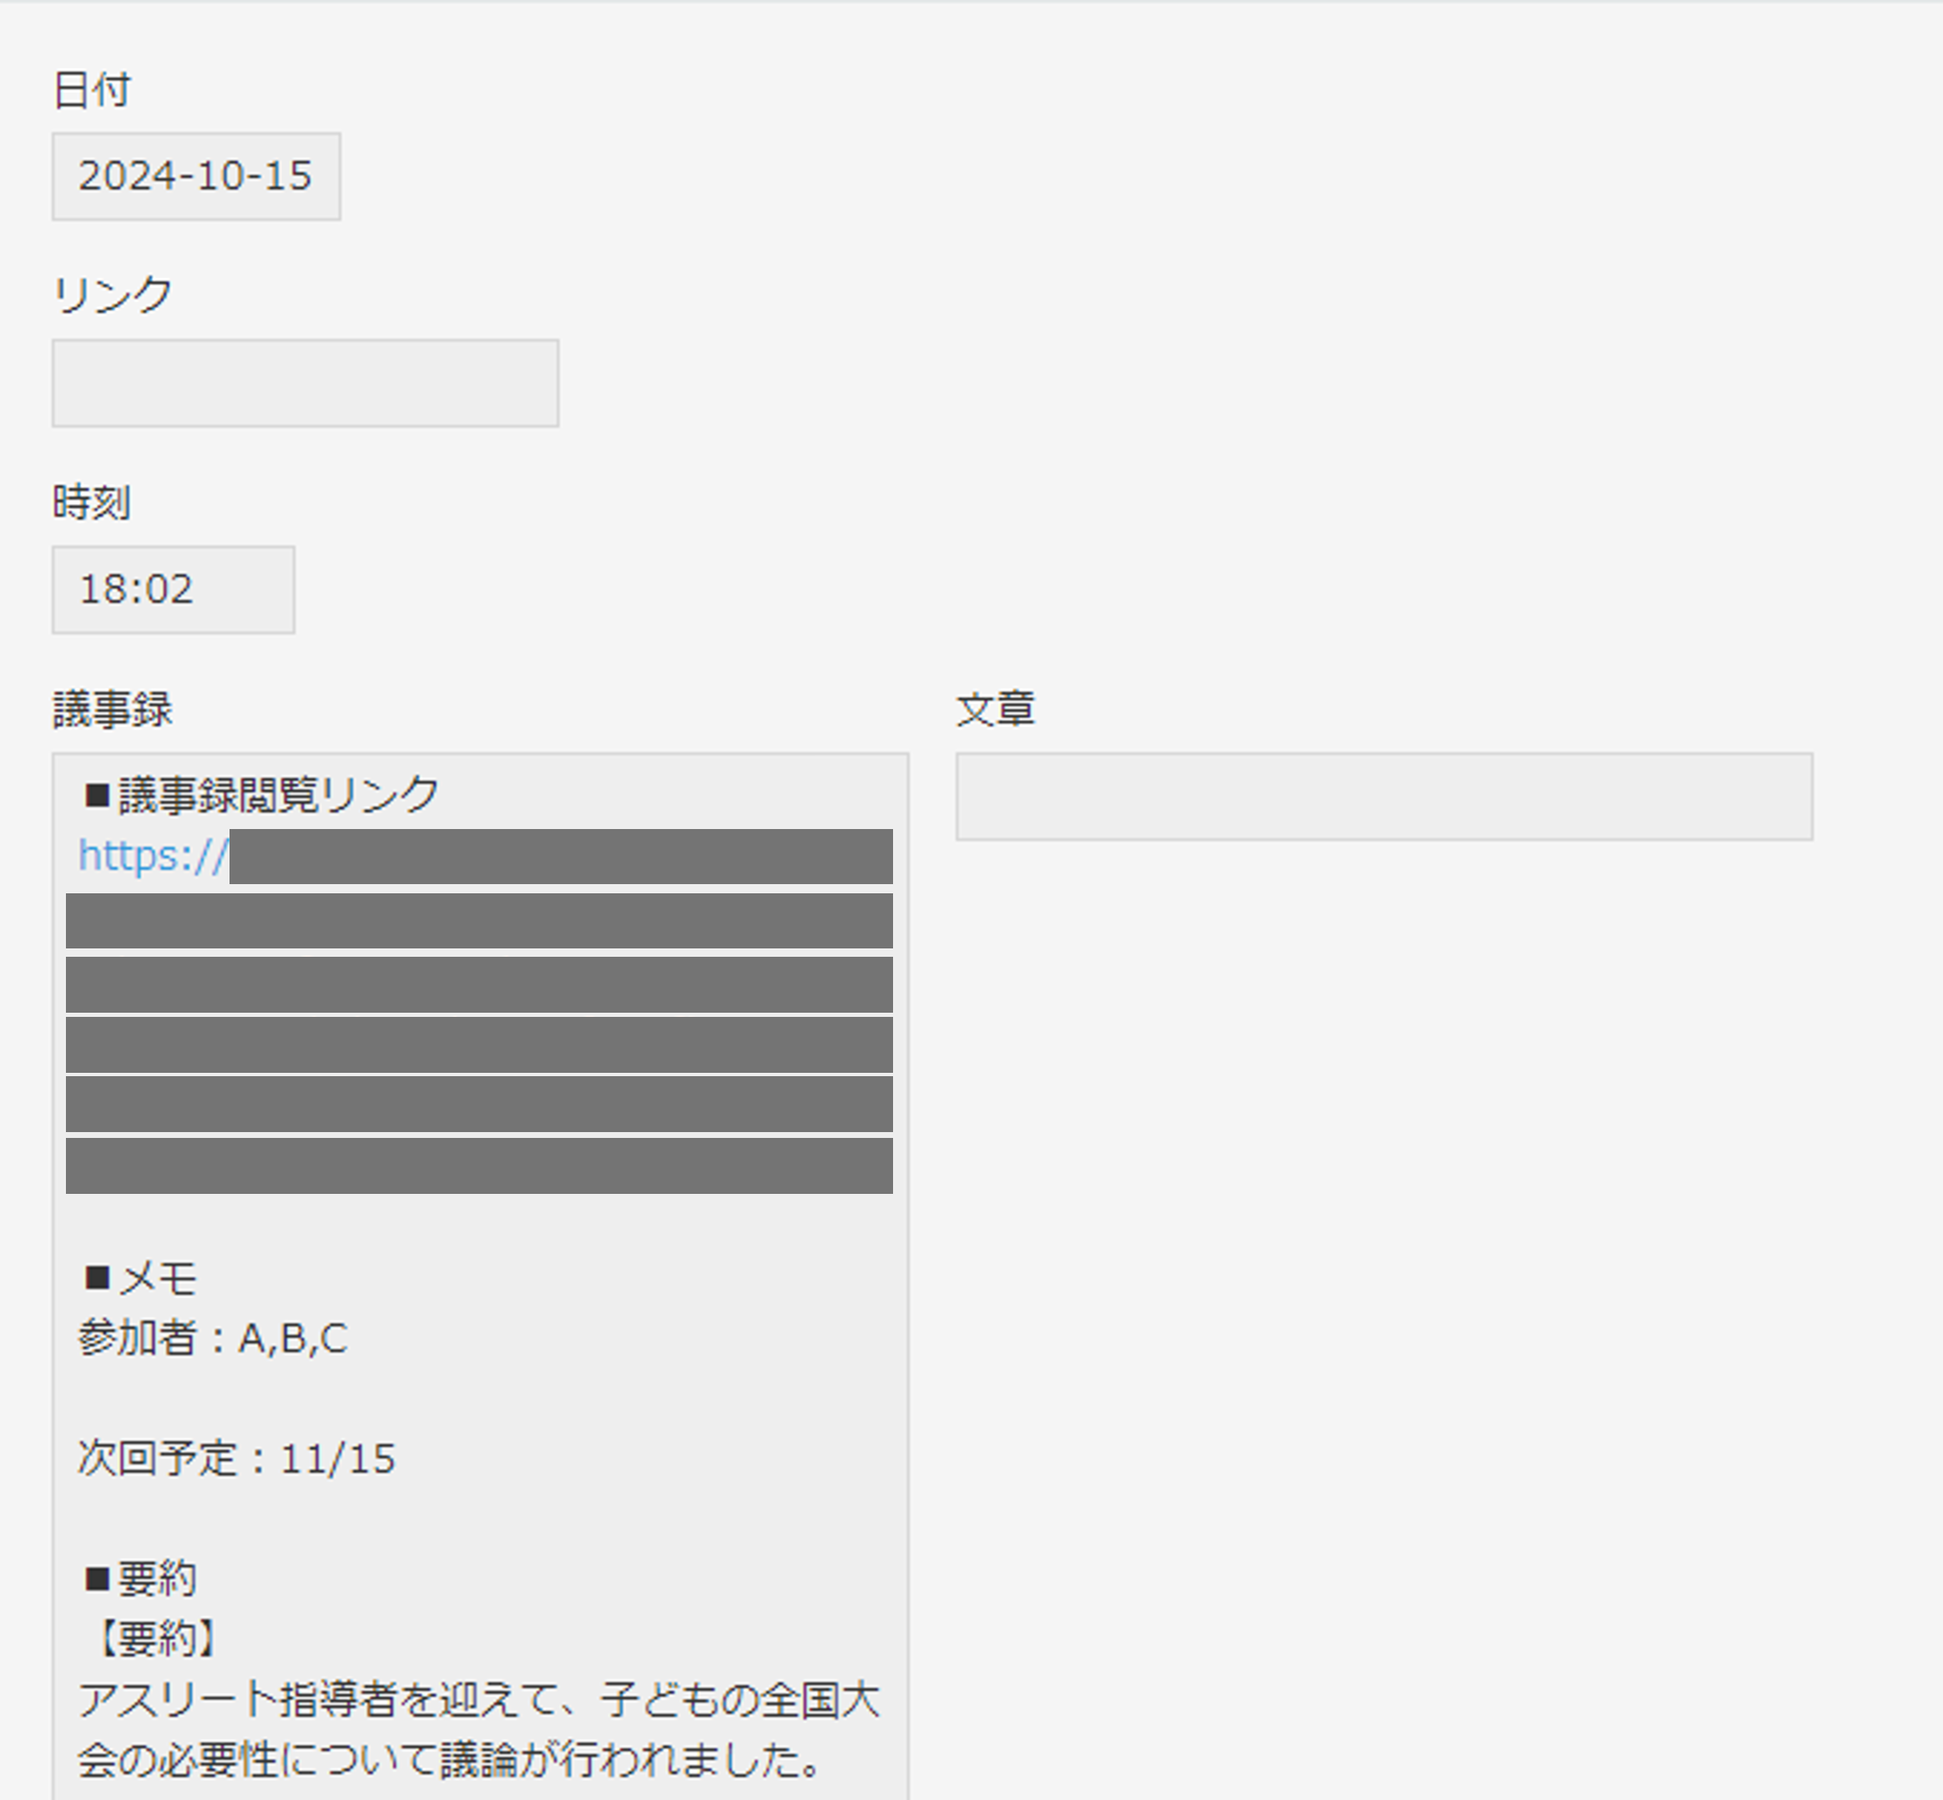
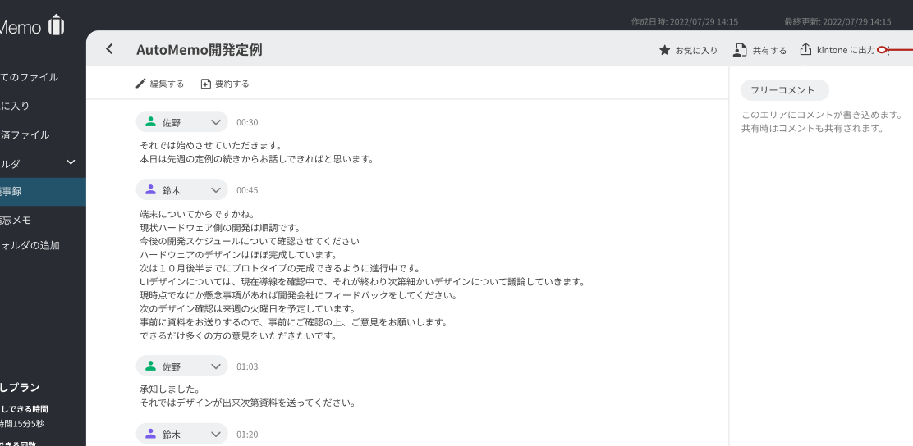
機能紹介：共有機能・データ保存
kintoneともワンクリックで連携！
AutoMemoへのリンクとメモ・要約結果をkintoneに出力できます。
議事録の一元管理ができるようになり、マネジメント効率も向上。
■連携方法：kintone連携方法 【AutoMemo webブラウザ版】
https://support.sourcenext.com/fa/support/web/knowledge21117.html
■共有リンク
録音した音声と文字起こしの全文を確認
■要約結果
オートメモで書いているメモや要約結果をテキストで確認

Slide 18





SECURITY & COMPLIANCE
法人向けセキュリティの詳細DL
（セキュリティチェックステートメント）
安心・安全のセキュリティ対策
AIの機械学習には利用しません
お客様がアップロードした音声データや作成されたテキストデータを、AIモデルの学習データとして二次利用することは一切ありません。
機密性の高い会議でも安心してご利用いただけます。
当社は、情報セキュリティマネジメントシステム（ISMS）の国際規格である「ISO /IEC 27001」の認証取得しています。
※認証範囲：パソコン・スマートフォンソフトウェアおよびハードウェア製品の開発、及び自社ECサイトの運営、サポート業務
国際規格認証・第三者認証
強固な暗号化技術
情報セキュリティの国際規格「ISO/IEC 27001（ISMS）」認証を取得
すべてのデータ通信をSSL/TLSで暗号化し、盗聴を防止
定期的な第三者機関によるセキュリティ診断の実施
データベース上の保存データを暗号化して保護
認証範囲：開発、ECサイト運営、サポート業務全般
セキュアな通信プロトコルのみを採用
堅牢なインフラ構成
厳格な運用体制
信頼性の高いTier4レベルのデータセンターを利用
WAF（Web Application Firewall） / DDoS対策の実装
データの国内保存（一部機能を除く）による主権保護
24時間365日のシステム監視体制
高耐久性ストレージの採用でデータ消失リスクを低減
日次バックアップの取得と30日間のログ保存
定期的な脆弱性スキャンと迅速なパッチ適用

Slide 19
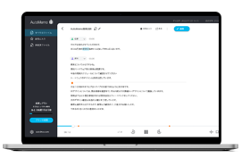
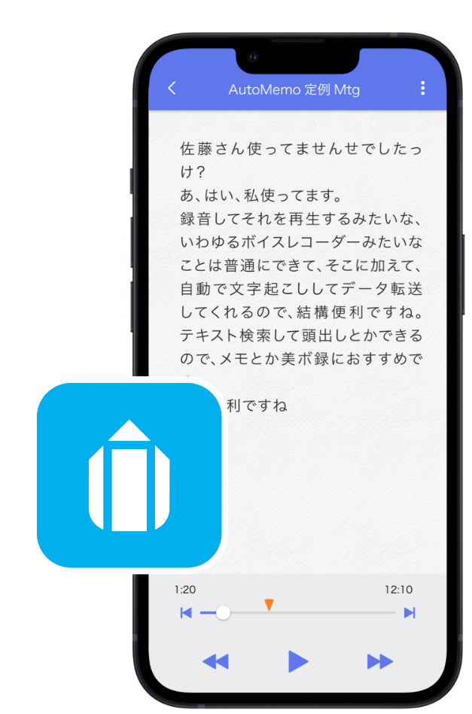


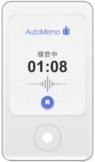
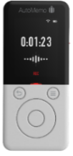


製品ラインナップ
WEB / PC
APP
ブラウザ版 AutoMemo
スマホアプリ AutoMemo App
Web会議を直接録音ZoomやTeams等の会議音声を
PC内部でクリアにキャプチャ
アプリ一つで完結録音から文字起こし、再生までスマホだけで完了
外出先でも手軽に移動中のメモや突発的な打ち合わせに最適
ファイルアップロード対応既存の音声・動画ファイルをドラッグ＆ドロップで文字起こし
ウィジェット対応ホーム画面からワンタップですぐに録音開始
編集・共有のハブテキスト編集、要約確認、URL共有など管理機能が集約
・専用端末（AutoMemoS/R）より集音能力が劣る場合があります。
・アプリ版の録音機能について、電話が来ると録音が停止します。
・オフラインでのご利用はできません。
DEVICE
DEVICE
AutoMemo S
AutoMemo R
名刺サイズの専用端末ポケットに入るコンパクトさで持ち運びに便利
高性能マイク搭載大人数の会議や広い会議室でも声をクリアに集音
ディスプレイ搭載録音状況やバッテリー残量、文字起こし結果を画面で確認
長時間バッテリー待機時間最大360時間、連続録音も余裕のスタミナ
キーワード検索端末内で録音データをテキスト検索可能
シンプル操作録音ボタンを押すだけの直感的な操作性
※価格：18,000円（税抜） / ディスプレイ付きモデル
※価格：12,600円（税抜） / 高機能エントリーモデル

Slide 20
専用端末 比較

Slide 21


AI文字起こしの市場背景
AI文字起こしは全社活用のフェーズへ
DX推進やハイブリッドワークの定着により、会議の記録・共有ニーズが増加。
個別部門での試験導入から、情シス主導の全社的な導入へと、ニーズが急速に変化しています。
Current Trend
Phase 1
Phase 2
Phase 3
個人導入
部門導入
全社導入
個人的な業務効率化
部門内での情報共有
組織全体での標準化
自分の会議録音
チーム会議の記録
全社一括導入
個人メモの文字起こし
部門内ナレッジ蓄積
統一された情報管理
個人的な振り返り
限定的な情報共有
組織資産としての活用
全社展開に不可欠な「3つの要素」
コスト最適
配布容易
機密保持
全社員に配布できる
簡単なアカウント発行と
エンタープライズレベルの
リーズナブルな料金体系
スムーズな展開フロー
セキュリティ対策

Slide 22



導入プラン
料金プラン詳細比較
会社・部署・チームなど、複数人で使いたい
一部の人、個人ごとで使いたい
ビジネスプラン シェア
（2025/11/17 発売）
ビジネスプラン シェア500
（2025/12/18 発売）
ビジネスプラン 100時間
2026年4月末までキャンペーン実施中
文字起こし時間
1,000時間
（複数アカウントで共有利用）
500時間
（複数アカウントで共有利用）
100時間
適用アカウント数
無制限
無制限
1アカウント
料金（税別）
600,000円（税込 660,000円）
→420,000円（税込 462,000円）
350,000円（税込 385,000円）
→245,000円（税込 269,500円）
18,000円
（税込 19,800円）
有効期限
1年間
1年間
1年間
納品物
カード（シリアルコード記載）
カード（シリアルコード記載）
カード（シリアルコード記載）
データ保存期間
無期限
無期限
無期限
製品/JANコード
362410 / 4550483624102
(CP: 363040 / 4550483630400)
362980 / 4550483629800
(CP: 363030 / 4550483630301)
355470 / 4550483554706
重要なお知らせ
※シリアルコードをブラウザ画面上で入力することで時間がチャージされます。（登録方法： https://support.sourcenext.com/fa/support/web/knowledge19506.html ）
主な活用シーン
個人の定常会議 商談/インタビュー 外部セミナー参加
全社一括配布 複数部署での横断利用 大規模会議/イベント
※シリアル登録日から有効となります。ご購入後にシリアル登録せずに保管いただいた場合は期限開始はいたしません。
※期限終了後は残時間の有無に関わらず失効となります。再度、製品をお買い求めください。

Slide 23






料金プラン（ビジネスプラン シェア）の特徴
全社・部署内の展開を実現する3つの特徴
時間シェア × 人数無制限 × データ分離で、全社・部署内の展開を実現
ビジネスプラン シェアの3大特徴
時間シェア型
人数無制限
データ分離保存
シリアルキー1本で管理し、
文字起こし時間を全員で共有。
人数課金ではなく時間課金制。
各メンバーのデータは他と共有されず、
個別クラウドに分離保存。
何人使っても追加費用は発生せず、管理者の負担を大幅に削減。
誰が何時間使うか事前に決める必要なし。
機密情報を扱う会議でも安心。
アカウント・プラン検討時の「見落としがちな課題」を解決
シェアプランなら、従来の個人プランで発生しがちな以下の課題を一挙に解決できます
利用時間の偏り
ヘビーユーザーの超過
未使用時間のムダ
実際の利用パターンはヘビーとライトユーザーに大きく偏在。計算上の均等配分は現実と乖離します。
ヘビーユーザーは100時間/年を超過しがちで、追加購入が頻発。想定外のコスト増加リスクに。
シェアプラン以外では、使われない時間が各アカウントで余っても他ユーザーと共有できずムダに。
誰でもすぐに使える
超過リスクを吸収
時間を有効活用

Slide 24



料金プラン
「ビジネスプラン シェア」と「ビジネスプラン 100時間」の違い
ビジネスプラン シェア
ビジネスプラン 100時間
1000時間 / 500時間
1アカウント固定
複数人・時間共有モデル
個人・低コストモデル
全社展開や部門横断利用を目的とした、
個人や特定の担当者が利用することを想定した、
時間シェア型、人数無制限のモデル
アカウント数1に限定されたプラン
メリット
メリット
利用人数無制限（追加費用なし）
VS
低コスト（約180円/h）でコスパ良好
会議体ごとにアカウント作成＆共有など柔軟に利用可
個人の定常的な会議利用に最適
シリアルキー1本での簡単導入・一括管理
デメリット
デメリット
1アカウントのみ（複数アカウントでの時間共有不可）
時間単価がやや高め（約600〜700円/h）
人数分のアカウント購入・シリアル管理が必要
全社展開・部署横断・プロジェクト利用に最適
個人の定常利用・特定担当者の利用に最適

Slide 25
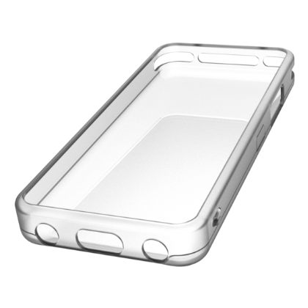

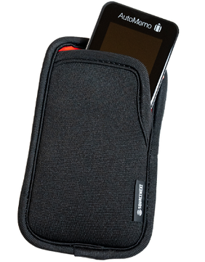

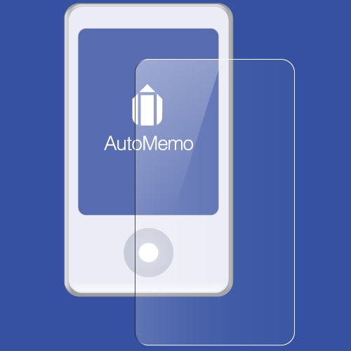
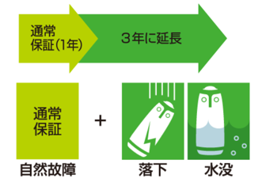
導入プラン
料金プラン
オートメモ R
製品コード | JANコード | 製品名 | 定価
318100 | 4550483181001 | AutoMemo （オートメモ） R | 12,600円 （税込13,860円）
355500 | 4550483555000 | AutoMemo （オートメモ） R ＋ビジネスプラン 100時間 セット | 30,600円（税込33,660円）
320150 | 4550483201501 | AutoMemo （オートメモ） R 専用ケース クリア AMR-CCL | 1,500円（税込1,650円）
320160 | 4550483201600 | AutoMemo（オートメモ） R 専用ケース ソフト AMS-FCL | 1,800円（税込1,980円）
オートメモ S
製品コード | JANコード | 製品名 | 定価
297290 | 4549804972909 | AutoMemo （オートメモ） S ホワイト AMSWH | 18,000円 （税込19,800円）
355490 | 4550483554904 | AutoMemo S ＋ビジネスプラン 100時間 セット | 36,000円（税込39,600円）
302410 | 4550483024100 | AutoMemo （オートメモ） S 専用抗菌ケース クリア AMS-CCL | 1,500円（税込1,650円）
302420 | 4550483024209 | AutoMemo （オートメモ） S 専用画面保護シール AMS-FCL | 1,000円（税込1,100円）
<ワイド延長保証>
・オートメモ R 1,800円（税込 1,980円） 製品コード：330970、JANコード：4550483310005
・オートメモ S 2,700円（税込 2,970円） 製品コード：309690、 JANコード：4550483096909
通常の保証期間をご購入日（お買い上げ商品の出荷日）より3年に延長いただけます。
※自然故障の場合、無償で修理または交換いたします。
※自然故障以外で交換が必要な場合、5,000円（税別）の交換手数料が必要です。
※保証期間中、2回を上限として保証サービスを受けることができます。
※対象製品の購入から30日以内に申込みいただけます。
※保証対象は本体のみで、付属品（ケーブルなど）は除きます。
※対象となる事故 自然故障/水没/その他偶然の事故による端末の全損または一部の破損
※端末の紛失は対象外です。

Slide 26












AutoMemo シリーズ
エンジン提供・協業について
提供形態・価格
主な特長
音声認識エンジンをAPI/SDKとして提供いたします。
OpenAI Whisper採用
独自チューニング
クラウド環境はもちろん、オンプレミス・閉域網での利用もご相談可能です。
PoC（概念実証）プログラム
VAD（音声区間検出）
句読点最適化
年額 500万円
(税抜)
※話者分離機能、技術サポート費用を含みます
フィラー除去
話者分離機能
ライセンス提供（本番運用）
ハルシネーション抑制
多言語対応
月額 30〜50万円
(目安)
※要件・想定ユーザー数・連携先に応じて個別にお見積もりいたします
導入事例：東証コンピュータシステム様
コンプライアンス管理システムへの組み込み
もしご興味がございましたら、以下窓口まで気軽にご相談くださいませ。
ソースネクスト 法人受付窓口
< sn_support@sourcenext.com >
証券業務における通話記録のテキスト化に採用。オフライン環境への対応や、専門用語辞書機能の追加など、業務要件に合わせたカスタマイズを実施し監査業務の効率化を実現しました。
主な活用領域
会議・商談の自動記録
コールセンターログ要約
議事録作成の自動化
ナレッジベース生成
社内検索システムの最適化
動画コンテンツの字幕生成

Slide 27

本資料のいかなる情報も、弊社株式の購入や売却などを勧誘するものではありません。
また、本資料に記載された意見や予測等は、資料作成時点での弊社の判断であり、その情報の正確性を保証するものではなく、今後、予告なしに変更することがあります。万が一この情報に基づいて被ったいかなる損害についても、弊社および情報提供者は一切責任を負いませんので、ご了承ください。

